Slide 1



2025년도 가을학기
재무행정론
김경동
행정학과 조교수
kdkim@kw.ac.kr

Slide 2
1
예산의 분류와 과목 체계(1)
미시적 재정구조는 예산의 세부 내용에 해당하는 것으로, 올해 사회복지에 배정된 예산액이 얼마인지, 그 중 노인복지 예산이 얼마인지가 적혀 있는, 예산서의 구조를 의미함
https://www.openfiscaldata.go.kr/op/ko/sd/UOPKOSDA01
예산의 총액은 세입·세출 모두 단일금액으로 표시되지만, 내용은 용도에 따라서 다양하게 표현됨 → 따라서 예산의 분류는 필요한 예산 정보를 창출하는 것
예산 분류체계가 갖춰야 할 원칙은 1) 포괄성(모든 정부기관), 2) 단일성(수입+지출), 3) 내적 일관성(동일 기준)의 원칙이 제시되고 있음(Jacobs et al., 2009)

Slide 3
2
예산의 분류와 과목 체계(2)
예산분류의 목적은 1) 재정정책 사업계획의 수립, 2) 예산 심의, 3) 예산 집행, 4) 국민이 정부의 활동을 이해하기 위함 등임
예산 분류가 중요한 것은 예산 운영의 목표에 영향을 미치기 때문임 → 예를 들어 품목별 분류는 정부의 물품 구입에 초점을 맞추게 하기 때문에, 서비스 수준에 관한 정책 이슈와 무관한 방식으로 지출유형을 변경하도록 만드는 영향
예산의 분류 방식은 세입/세출이 다르고, 시대에 따라서도 다른 특징이 있음

Slide 4
3
예산의 분류와 과목 체계(3)
(세출) 분류 방식 | 초 점
기능별 분류 | 정부가 무슨 일을 하는 데 얼마를 쓰느냐
사업별 분류 | 정부가 구체적인 사업(프로그램 구조)에 얼마를 쓰느냐
조직별 분류 | 누가 얼마를 쓰느냐
품목별 분류 | 정부가 무엇을 구입하는 데 얼마를 쓰느냐
경제 성질별 분류 | 국민 경제에 미치는 총체적인 효과가 어떠한가
예산정보 차원에서는 품목별 예산제도, 프로그램 예산제도, 성과주의 예산제도, 계획 예산제도, 영기준 예산제도 등으로 분류할 수 있음
목적 차원에서는 조세지출 예산제도, 완전고용 예산제도, 성인지 예산제도 등으로 분류

Slide 5
4
예산의 분류와 과목 체계(4)
예산 과목은 예산의 내용을 명백히 하기 위해 일정한 기준에 따라 구분해 놓은 것 → 현재 우리나라는 소관별, 기능별, 사업별, 품목별(성질별) 분류에 따라 부호체계를 가지고 있음
예산과목은 세입예산과목과 세출예산과목으로 구성되어 있으며, 세입은 성질별로 관·항으로 구분하고, 세출예산은 기능별·성질별 또는 기관별로 장·관·항으로 구분한다고 규정하고 있음 (국가재정법 제21조)

Slide 6
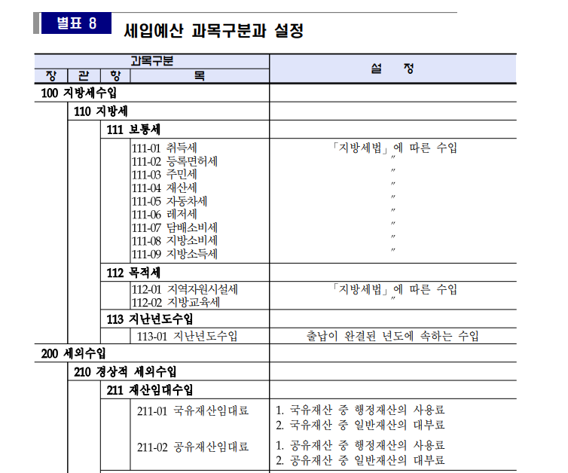
5
세입예산과목의 분류체계
세입예산과목은 중앙관서의 소관별로 구분한 후, 소관 내에서 일반회계와 특별회계로 구분한 뒤, 그 내용을 성질별로 관, 항, 목(기재부)으로 구분함
지방자치단체의 세입예산은 그 내용의 성질과 기능을 고려하여 장,관,항,목(행안부) 으로 구분함

Slide 7
6
세출예산과목의 분류체계 (1)
세출예산과목은 중앙관서의 소관별로 구분한 후, 소관 내에서 일반회계와 특별회계로 구분한 뒤, 기능별·성질별 또는 기관별로 장·관·항으로 구분함
기획재정부 장관은 세출예산 및 계속비의 장·관·항, 세항·세세항·목을 구분하여 운용하는데, 이때 입법과목인 장·관·항의 변경이나 신설은 원칙적으로 추가경정예산을 통해 해야함
행정과목인 세항·세세항·목은 일정한 요건 하에 행정부 재량에 의해 운용됨(국가재정법 상 전용, 예비비 지출결정, 예산의 이월 등)

Slide 8
7
세출예산과목의 분류체계 (2)
지방재정법 제41조(예산의 과목 구분) ② 지방자치단체의 세출예산은 그 내용의 기능별ㆍ사업별 또는 성질별로 주요항목 및 세부항목으로 구분한다. 이 경우 주요항목은 분야ㆍ부문ㆍ정책사업으로 구분하고, 세부항목은 단위사업ㆍ세부사업ㆍ목으로 구분한다.
③ 제1항 및 제2항에 따른 각 과목의 구분과 설정 등 지방자치단체의 예산 과목 운용에 필요한 사항은 대통령령으로 정한다.

Slide 9
8
세출예산과목의 분류체계 (3)
지방재정법 시행령 제47조(예산의 과목구분 및 설정) ② 세출예산의 과목은 그 기능을 고려하여 일반공공행정, 공공질서 및 안전, 교육, 문화 및 관광, 환경보호, 사회복지, 보건, 농림해양수산 등으로 구분한다.
③세입예산 및 세출예산의 과목구분과 설정에 관한 세부사항은 행정안전부장관이 정한다.

Slide 10
9
세출예산과목의 분류체계 (4)
지방자치단체 예산편성 운영기준 제6조(세출예산 과목구분과 설정) ① 세출예산의 분야ㆍ부문은 기능별로 별표 9와 같이 세부적으로 분류하고, 정책ㆍ단위ㆍ세부사업은 지방자치단체가 분야ㆍ부문의 기능에 맞게 별표 10과 같이 설정ㆍ운영한다.
② 세출예산의 성질별 분류는 목그룹, 편성목, 통계목으로 분류하며, 세부분류 내용은 별표 11과 같다.

Slide 11
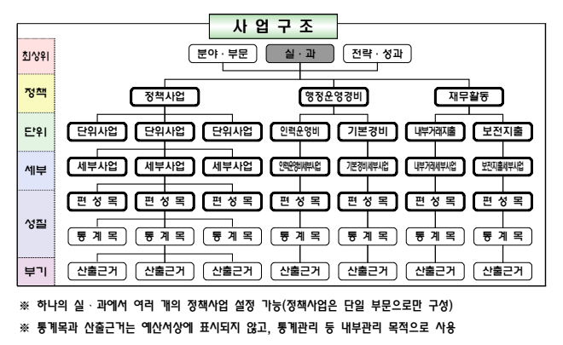
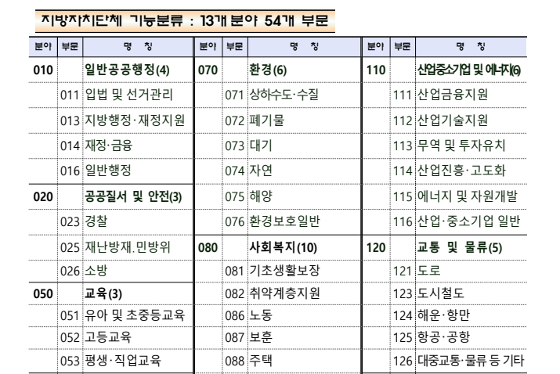
10
세출예산과목의 분류체계 (5)

Slide 12
11
프로그램 예산제도 (1)
프로그램 예산제도는 중앙정부 2007년, 지방정부 2008년부터 공식적으로 도입됨(양자를 구분하기 위해 지방정부는 사업예산제도라고 불림)
프로그램 예산제도는 프로그램(정책사업)을 중심으로 예산을 편성하는 제도임
프로그램(정책사업)이란 동일한 정책을 수행하는 단위사업(project)의 묶음
예산의 기본 구조는 “기능-정책사업-단위사업-세부사업”의 구조를 가짐 → 사업 중심의 성과 지향적 예산편성 및 운용이 가능해짐

Slide 13
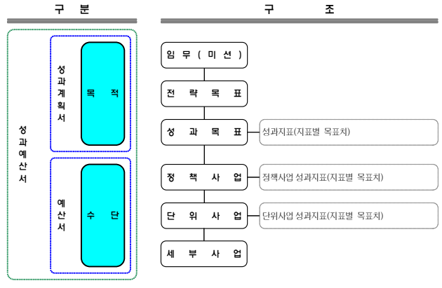
12
프로그램 예산제도 (2)
조직별 임무에 근거하여 전략목표 및 성과목표를 수립한 후, 이를 달성하기 위한 수단으로서 정책사업, 단위사업 및 세부사업을 설정
조직별 임무, 전략목표 및 성과목표는 목적을 의미하며, 정책사업, 단위사업과 세부사업은 이를 실현하기 위한 수단임

Slide 14
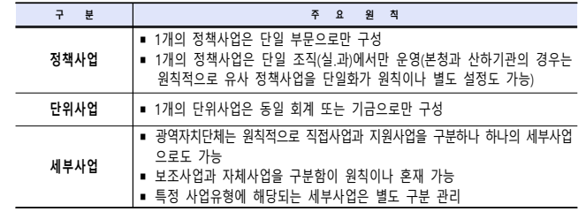
13
프로그램 예산제도 (3)

Slide 15
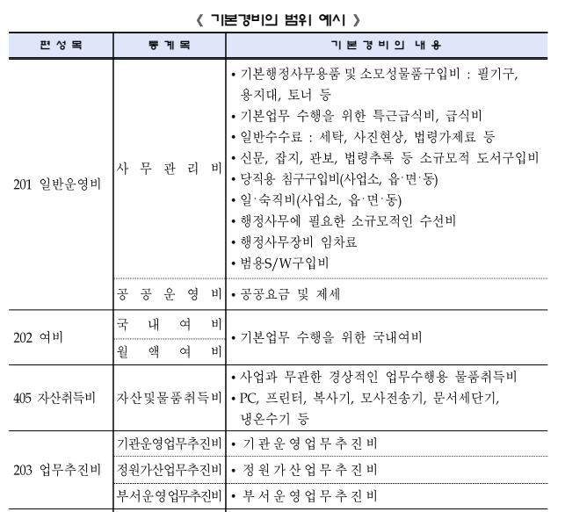
14
프로그램 예산제도 (4)
자치단체 전체 재정을 정책사업, 행정운영경비, 재무활동으로 구분
통상 1개의 정책사업에 4∼5개의 단위사업으로 구성되도록 하며, 최대10개를 넘지 않도록 유의
1개의 단위사업에 속하는 세부사업 수를 고려하여 설정
행정운영경비, 재무활동은 별도로 작성

Slide 16
15
프로그램 예산제도 (5)
장 | 관 | 항 | 세항 | 세세항 | 목 | 세목
분야 | 부문 | 정책사업 | 단위사업 | 세부사업 | 편성비목 | 통계비목
기능별 |  | 프로그램별 |  |  | 품목별
프로그램 예산제도에서 예산과목 체계는 기능별 분류인 ‘분야-부문’, 프로그램 구조인 ‘정책사업-단위사업-세부사업’, 품목별 분류인 ‘편성비목-통계비목’이 연계되어 있는 구조임

Slide 17
16
프로그램 예산제도 (6)
프로그램 예산은 성과관리, 발생주의회계, 중기재정계획, 총액배분 자율편성 등 제도와 연결되어 있으며, 제도의 중심점 또는 허브로서 역할을 수행
예산운영의 규범 측면에서 자율성, 책임성, 투명성, 성과지향성 등의 실현에 중심적인 역할을 수행
예산의 심의, 집행, 결산 등 전 과정에서도 중심적인 역할을 수행하며, 조직 구조와도 밀접한 연관을 가지고 있음 → 기초 지자체에서는 정책사업(실/과), 단위사업(팀)으로 사실상 운영

Slide 18
17
사업예산구조의 예
2023년 예산 399억
인구 23만, 55t/일
팀 4개, 직원 128명
복잡성은 2.04
2023년 예산 673억
인구 48만, 94t/일
팀 4개, 직원 81명
복잡성은 1.96

Slide 19
18
사업예산구조와 성과지표의 연계
정책사업 | 단위사업 | 세부사업
주민생활지원체계 구축 0.488+0.290=0.778 | 통합서비스 제공 (0.23) | 주민생활지원 기획관리
 |  | 사회복지의날 행사
 |  | 복지대상자 조사관리
 |  | 긴급복지
 |  | 직원 복지플래너 양성
 |  | 저소득가구 미세먼지 차단 방충망 설치 지원
 |  | 서울형 긴급복지 지원
 |  | 지역사회서비스 투자사업 관리 운영
 |  | 우리동네 이웃사촌사업
 |  | 고독사 예방사업
 |  | 우리동네 돌봄단
 | 복지시설관리 (0.77) | 사회복지관 운영지원
 |  | 사회복지업무 인력지원
 |  | 사회복무요원 보수지원
 |  | 동작복지재단 출연금 지원
 |  | 푸드뱅크마켓 센터 운영지원
취약계층 복지증진 | 복지기반구축 | 지역사회보장협의체 운영
 |  | 동 지역사회보장협의체 운영
 |  | 시군구 통합사계관리지원
 |  | 읍면동 찾아가는 보건복지통합서비스지원
 |  | 법률홈닥터 운영지원
 |  | 가족생애 설계 서비스지원
 |  | 민관 통합사례관리 촉진사업
보훈관리및지원 | 보훈단체회관 관리 | 보훈회관 및 보훈단체 운영지원
 |  | 보훈대상자 지원
행정운영경비 0.042+0.152=0.194 | 인력운영비 (0.97) | 통합사례관리사 인건비지원
 | 기본경비 (0.03) | 기본경비
재무활동 | 보전지출 | 국시비보조금 집행잔액 반환
정책사업 | 단위사업 | 세부사업
주민과 함께 만들어가는 복지공동체 구현 0.387+0.514+0.509+0.389 = 1.799 | 복지기반 조성 (0.133) | 동 복지기능 강화
 |  | 민관협력워크숍
 |  | 찾아가는 복지플래너 운영
 |  | 지역사회보장계획 수립
 |  | 사회복지의날 관악구 복지박람회
 |  | 사회복지업무보조 사회복무요원 중식비
 |  | 사회복무요원 인건비 지원
 |  | 고독사예방 주민관계망형성사업
 | 지역사회 복지서비스 지원 (0.465) | 지역사회보장협의체 운영
 |  | 저소득층 보호 및 지원연계
 |  | 관악 푸드뱅크마켓 운영지원
 |  | 관악 푸드뱅크마켓 운영지원(자체)
 |  | 사회복지관 운영 지원
 |  | 사회복지관 기능보강 사업
 |  | 사회복지관 지도점검 강화
 |  | 지역사회서비스 투자사업(영유아발달지원)
 |  | 우리동네 이웃사촌 사업
 |  | 중년남성 사회적 관계망 사업
 |  | 사회복지관 시설개방 사업
 |  | 1인가구 사회적 관계망 구축사업
 |  | 주민생활현장 공공서비스 연계 강화
 |  | 사회적고립기구 청소정리 지원사업
 | 맞춤형 복지서비스 제공 (0.268) | 복지대상자 통합조사업무추진
 |  | 구 통합사례관리사업
 |  | 구 통합사례관리사업(인건비)
 |  | 동 통합사례관리 지원
 |  | 희망발굴 복지상담사 운영
 |  | 통합사례관리 워크숍
 |  | 우리동네 돌봄단
 |  | 긴급복지
 |  | 서울형 긴급복지 지원사업
 |  | 민관 통합사례관리 촉진사업
 |  | 위기가정 통합지원센터 운영
 | 보훈대상자 예우 및 지원 (0.134) | 보훈대상 및 단체 지원
 |  | 보훈회관 신축
 |  | 보훈회관 운영
행정운영경비 0.453+0.244 = 0.697 | 인력운영비(0.188) | 인력운영비(통합사례관리사)
 | 기본경비(0.812) | 기본경비
재무활동 | 보전지출 | 국시비보조금반환
통합서비스제공률
복지시설지원실적
소외계층 발굴건수
소외계층 지원액
통합사례관리 실적
신규수급자 발굴실적
긴급지원 발굴실적
통합사례관리실적
보훈대상자 발굴실적
보훈단체 지원율
보훈대상 지원인원

Slide 20
감사합니다

